Slide 1
סטטיסטיקה למדעים ביו-רפואיים
94607
תש"ף
שי כרמי
ביה"ס לבריאות הציבור, האוניברסיטה העברית

Slide 2
נושאים
סטטיסטיקה תיאורית
הסתברות
הסקה סטטיסטית

Slide 3
נושאים
סטטיסטיקה תיאורית
  סטטיסטיקה תיאורית בסיסית
  קשר בין שני משתנים
  רגרסיה לינארית

Slide 4
נושאים
רגרסיה לינארית
  מבוא
  מציאת קו הרגרסיה
  תכונות
  טיב ההתאמה
  מגבלות

Slide 5

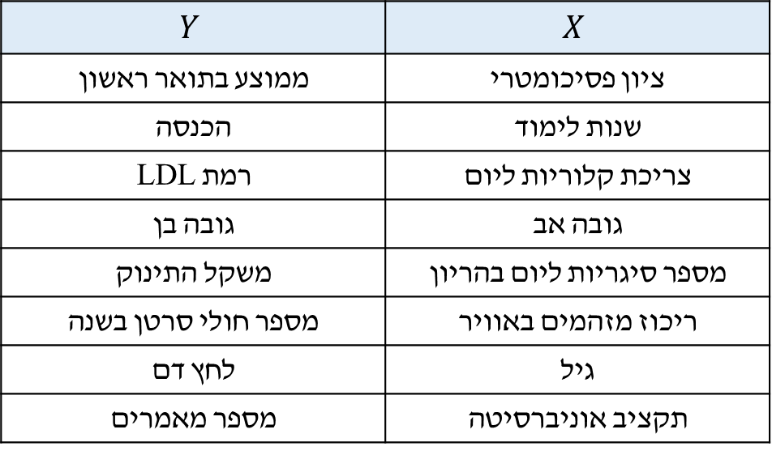
תפקידי $X$ ו- $Y$
עד כה, ראינו כי התפקיד של $X$ ו- $Y$ היה סימטרי
במקרים רבים $X$ יהיה פרמטר שאנו כחוקרים שולטים עליו או יודעים אותו, או רמה של חשיפה לגורם מסוים
נהיה מעוניינים לחזות (לנבא) את התוצאה או התגובה $Y$ בהתאם ל- $X$
$$Y$$ | $$X$$
ממוצע בתואר ראשון | ציון פסיכומטרי
הכנסה | שנות לימוד
רמת LDL | צריכת קלוריות ליום
גובה בן | גובה אב
משקל התינוק | מספר סיגריות ליום בהריון
מספר חולי סרטן בשנה | ריכוז מזהמים באוויר
לחץ דם | גיל
מספר מאמרים | תקציב אוניברסיטה

Slide 6
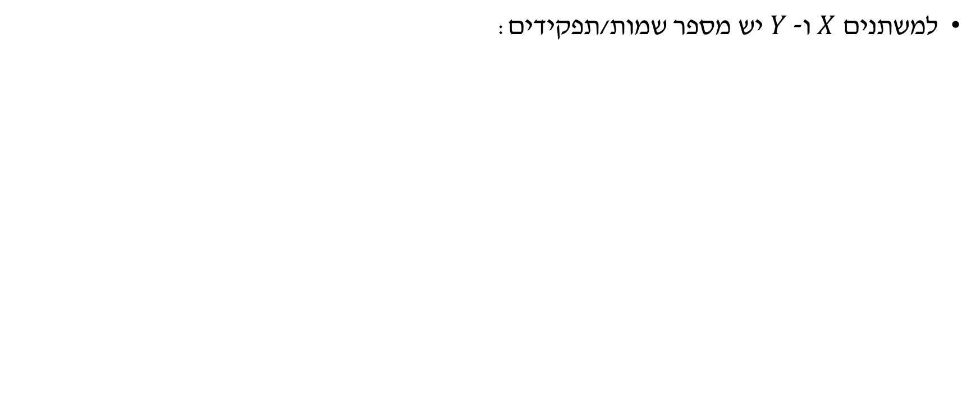
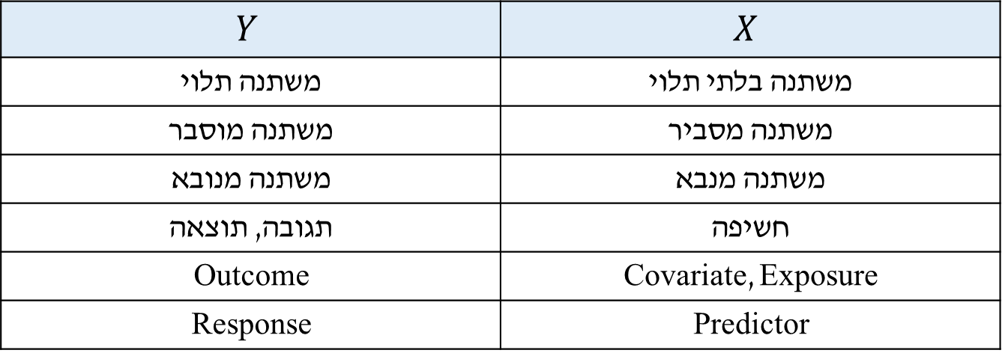
תפקידי $X$ ו- $Y$
למשתנים $X$ ו-$Y$ יש מספר שמות/תפקידים:
$$Y$$ | $$X$$
משתנה תלוי | משתנה בלתי תלוי
משתנה מוסבר | משתנה מסביר
משתנה מנובא | משתנה מנבא
תגובה, תוצאה | חשיפה
Outcome | Covariate, Exposure
Response | Predictor

Slide 7
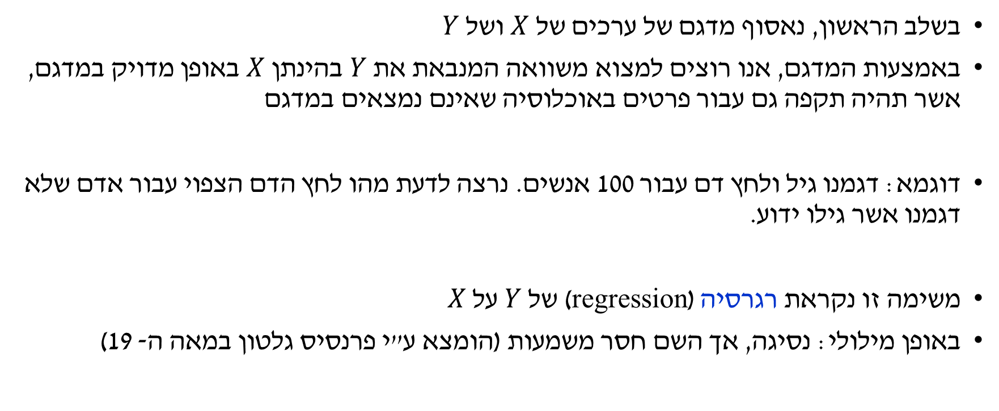
ניבוי $Y$ באמצעות $X$
בשלב הראשון, נאסוף מדגם של ערכים של $X$ ושל $Y$
באמצעות המדגם, אנו רוצים למצוא משוואה המנבאת את $Y$ בהינתן $X$ באופן מדויק במדגם, אשר תהיה תקפה גם עבור פרטים באוכלוסיה שאינם נמצאים במדגם
דוגמא: דגמנו גיל ולחץ דם עבור 100 אנשים. נרצה לדעת מהו לחץ הדם הצפוי עבור אדם שלא דגמנו אשר גילו ידוע.
משימה זו נקראת רגרסיה (regression) של $Y$ על $X$
באופן מילולי: נסיגה, אך השם חסר משמעות (הומצא ע"י פרנסיס גלטון במאה ה- 19)

Slide 8
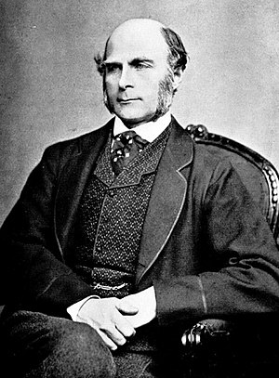
פרנסיס גלטון
מראשוני הסטטיסטיקאים והגנטיקאים
המציא את הרגרסיה והמתאם, עיקרון הנסיגה לממוצע
עבד על שיטות סטטיסטיות ראשונות למחקר גנטי בתכונות אנושיות:
גובה, אינטליגנציה, ועוד. שימוש ראשון בשאלונים.
תכונות מתמטיות של עצי משפחה
זיהוי פלילי בעזרת טביעות אצבע
בן דודו של צ'רלס דרווין
המציא את האאוגניקה
Francis Galton
1822-1911
United Kingdom

Slide 9
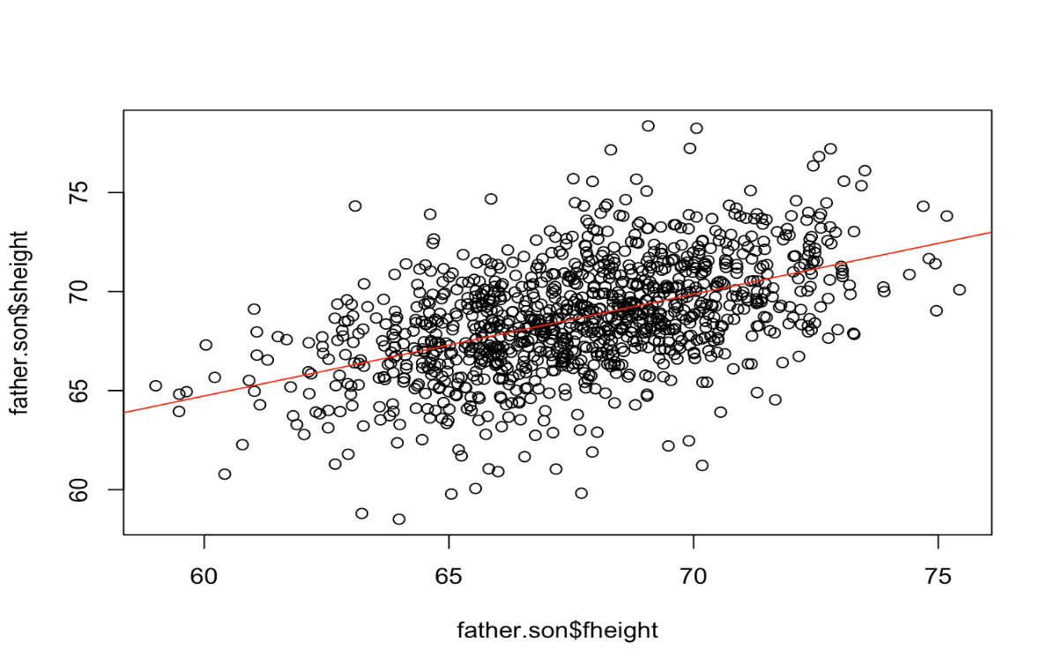

רגרסיה לינארית
במקרים רבים, הקשר בין $X$ ל- $Y$ הוא בקירוב לינארי (בין אם חזק או חלש)
⬅ שינוי ב- $X$ גורם לשינוי קבוע בממוצע של $Y$
ברגרסיה לינארית, נרצה למצוא את הקו הישר שמנבא את $Y$ באופן המדויק ביותר
גובה הבן (אינץ')
גובה האב (אינץ')

Slide 10

שימושי קו הרגרסיה
קו הרגרסיה מאפשר חיזוי של $Y$ בהינתן $X$, ע"י אמידת הממוצע של $Y$ בהינתן $X$
  אך יש לזכור שגם בהינתן הקו, יש שונות בערכי $Y$
הקו משמש גם לתמצות הקשר ולביצוע השוואות
גובה הבן (אינץ')
גובה האב (אינץ')

Slide 11
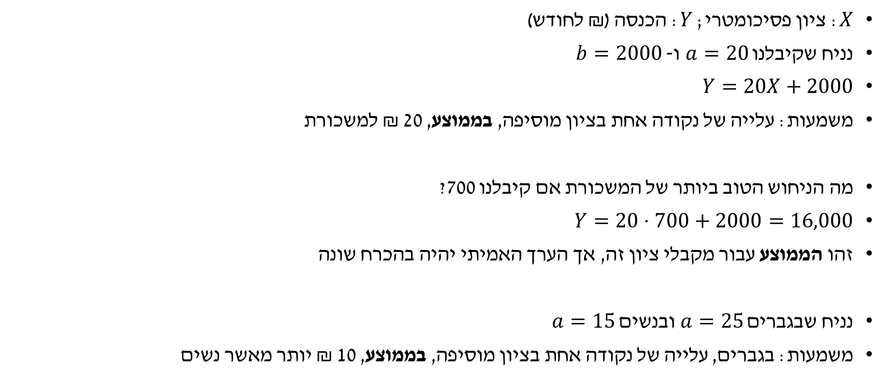
משמעות קו הרגרסיה: דוגמא
$X$: ציון פסיכומטרי; $Y$: הכנסה (₪ לחודש)
נניח שקיבלנו $a=20$ ו- $b=2000$
$Y=20X+2000$
משמעות: עלייה של נקודה אחת בציון מוסיפה, בממוצע, 20 ₪ למשכורת
מה הניחוש הטוב ביותר של המשכורת אם קיבלנו 700?
$Y=20⋅700+2000=16,000$
זהו הממוצע עבור מקבלי ציון זה, אך הערך האמיתי יהיה בהכרח שונה
נניח שבגברים $a=25$ ובנשים $a=15$
משמעות: בגברים, עלייה של נקודה אחת בציון מוסיפה, בממוצע, 10 ₪ יותר מאשר נשים

Slide 12
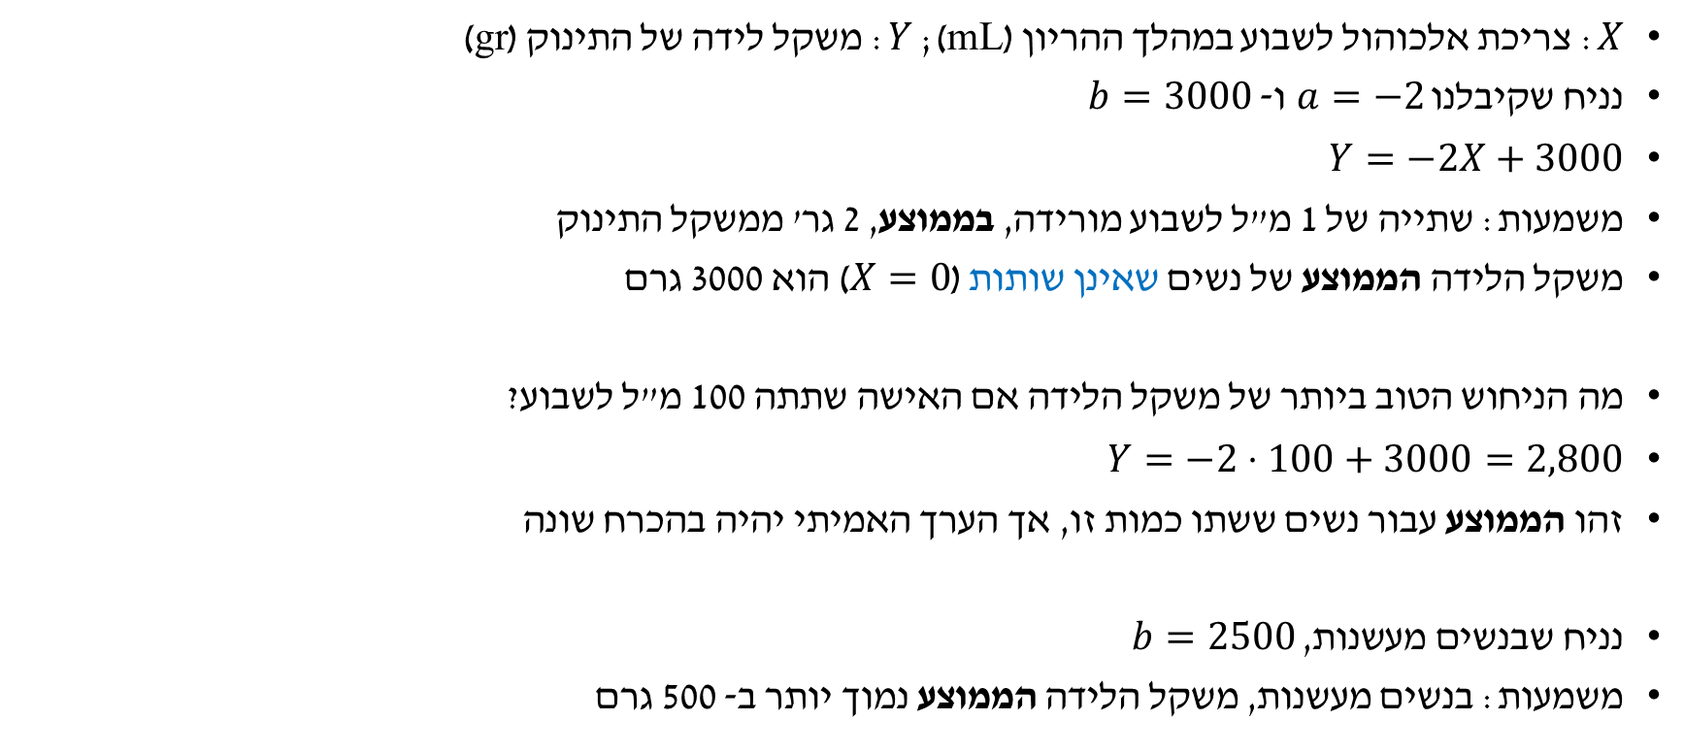
משמעות קו הרגרסיה: דוגמא
$X$: צריכת אלכוהול לשבוע במהלך ההריון (mL); $Y$: משקל לידה של התינוק (gr)
נניח שקיבלנו $a=−2$ ו- $b=3000$
$Y=−2X+3000$
משמעות: שתייה של 1 מ"ל לשבוע מורידה, בממוצע, 2 גר' ממשקל התינוק
משקל הלידה הממוצע של נשים שאינן שותות ($X=0$) הוא 3000 גרם
מה הניחוש הטוב ביותר של משקל הלידה אם האישה שתתה 100 מ"ל לשבוע?
$Y=−2⋅100+3000=2,800$
זהו הממוצע עבור נשים ששתו כמות זו, אך הערך האמיתי יהיה בהכרח שונה
נניח שבנשים מעשנות, $b=2500$
משמעות: בנשים מעשנות, משקל הלידה הממוצע נמוך יותר ב- 500 גרם

Slide 13
נושאים
רגרסיה לינארית
  מבוא
  מציאת קו הרגרסיה
  תכונות
  טיב ההתאמה
  מגבלות

Slide 14

רגרסיה לינארית
איזה קו ישר מתאר באופן המדויק ביותר את הקשר בין $Y$ ל- $X$?
גובה הבן (אינץ')
גובה האב (אינץ')

Slide 15



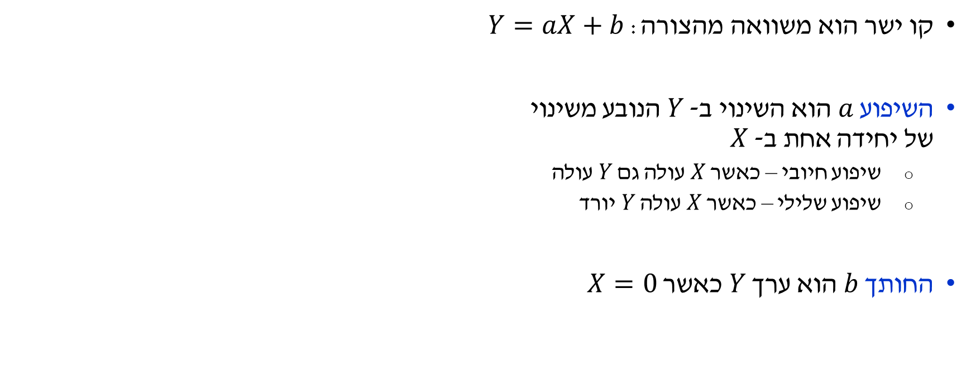



תזכורת: קו ישר
קו ישר הוא משוואה מהצורה: $Y=aX+b$
השיפוע $a$ הוא השינוי ב- $Y$ הנובע משינוי
של יחידה אחת ב- $X$
  שיפוע חיובי – כאשר $X$ עולה גם $Y$ עולה
  שיפוע שלילי – כאשר $X$ עולה $Y$ יורד
החותך $b$ הוא ערך $Y$ כאשר $X=0$
$$a<0$$
$$Y$$
$$a>0$$
$$b$$
$$b$$
$$X$$

Slide 16
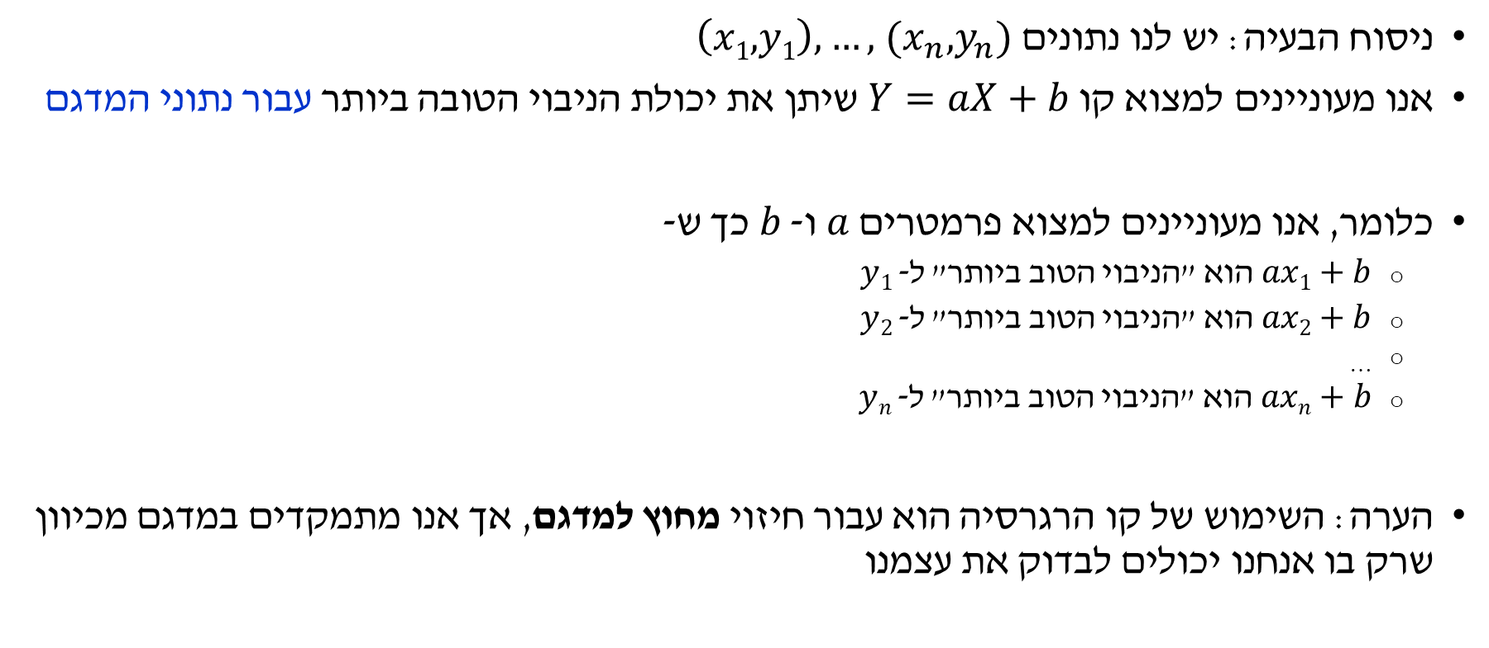
מציאת קו הרגרסיה
ניסוח הבעיה: יש לנו נתונים $\left(x1,y1\right),…, (x_{n},y_{n})$
אנו מעוניינים למצוא קו $Y=aX+b$ שיתן את יכולת הניבוי הטובה ביותר עבור נתוני המדגם
כלומר, אנו מעוניינים למצוא פרמטרים $a$ ו- $b$ כך ש-
  $ax1+b$ הוא "הניבוי הטוב ביותר" ל- $y1$
  $ax2+b$ הוא "הניבוי הטוב ביותר" ל- $y2$
  …
  $axn+b$ הוא "הניבוי הטוב ביותר" ל- $yn$
הערה: השימוש של קו הרגרסיה הוא עבור חיזוי מחוץ למדגם, אך אנו מתמקדים במדגם מכיוון שרק בו אנחנו יכולים לבדוק את עצמנו
אך מה זאת אומרת "הניבוי הטוב ביותר"?

Slide 17

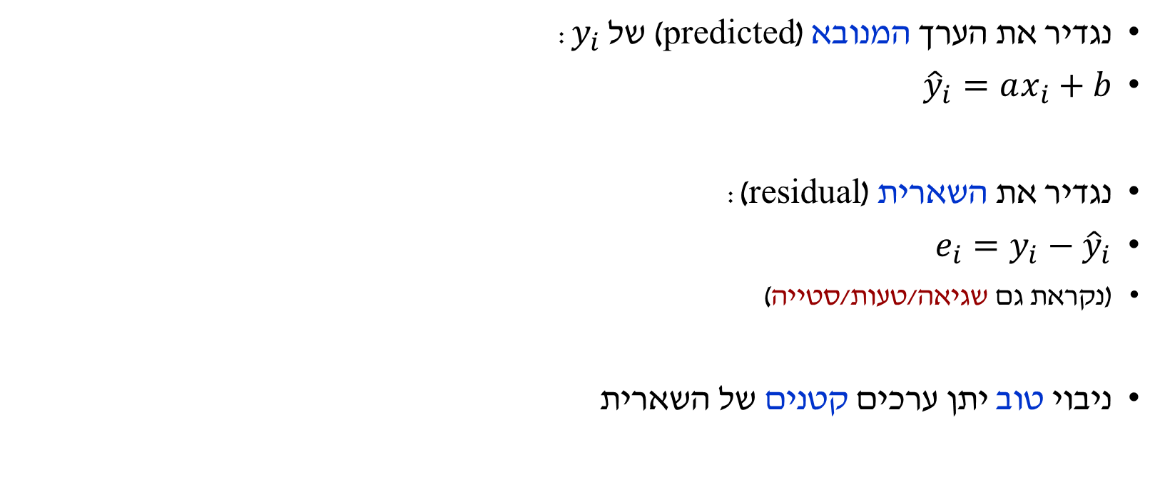
שארית
נגדיר את הערך המנובא (predicted) של $y_{i}$:
${\hat{y}}_{i}=ax_{i}+b$
נגדיר את השארית (residual):
$e_{i}=y_{i}−{\hat{y}}_{i}$
(נקראת גם שגיאה/טעות/סטייה)
ניבוי טוב יתן ערכים קטנים של השארית
קוראים: $y$ "כובע"

Slide 18
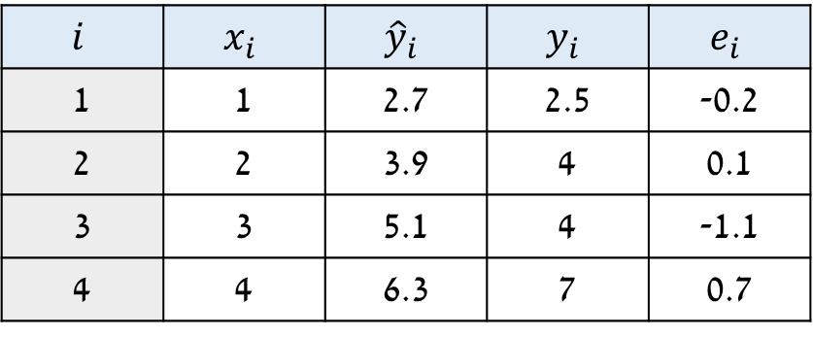
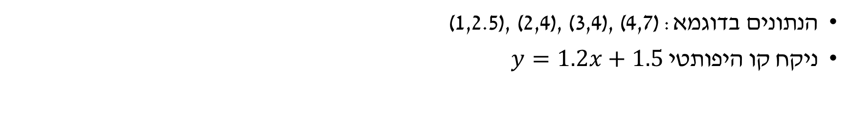


דוגמא לחישוב השגיאות
הנתונים בדוגמא: (1,2.5), (2,4), (3,4), (4,7)
ניקח קו היפותטי $y=1.2x+1.5$
$$Y$$
$$i$$ | $$x_{i}$$ | $${\hat{y}}_{i}$$ | $$y_{i}$$ | $$e_{i}$$
1 | 1 | 2.7 | 2.5 | -0.2
2 | 2 | 3.9 | 4 | 0.1
3 | 3 | 5.1 | 4 | -1.1
4 | 4 | 6.3 | 7 | 0.7
$$X$$

Slide 19

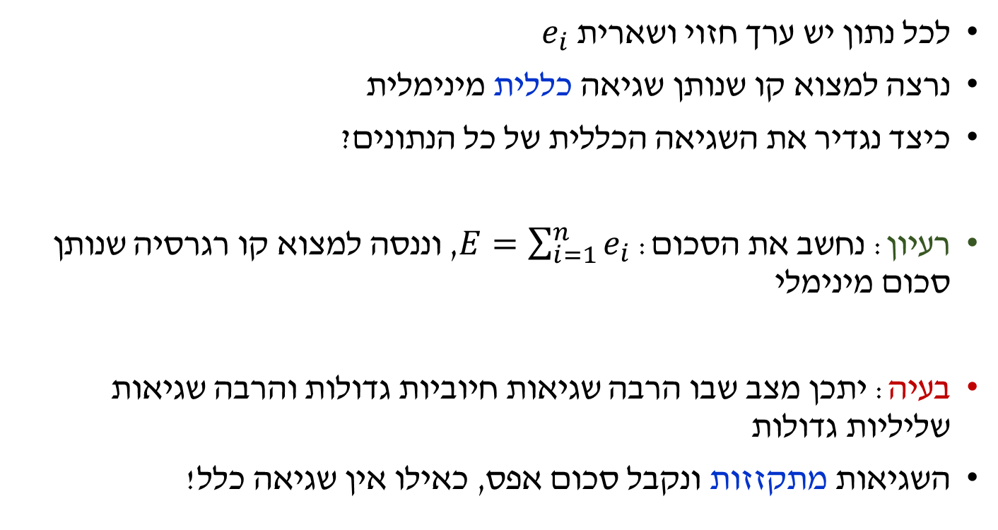



מציאת קו הרגרסיה
לכל נתון יש ערך חזוי ושארית $e_{i}$
נרצה למצוא קו שנותן שגיאה כללית מינימלית
כיצד נגדיר את השגיאה הכללית של כל הנתונים?
רעיון: נחשב את הסכום: $E=\sum_{i=1}^{n}{e_{i}}$, וננסה למצוא קו רגרסיה שנותן סכום מינימלי
בעיה: יתכן מצב שבו הרבה שגיאות חיוביות גדולות והרבה שגיאות שליליות גדולות
השגיאות מתקזזות ונקבל סכום אפס, כאילו אין שגיאה כלל!
$$Y$$
$$e>0$$
$$e<0$$
$$X$$

Slide 20
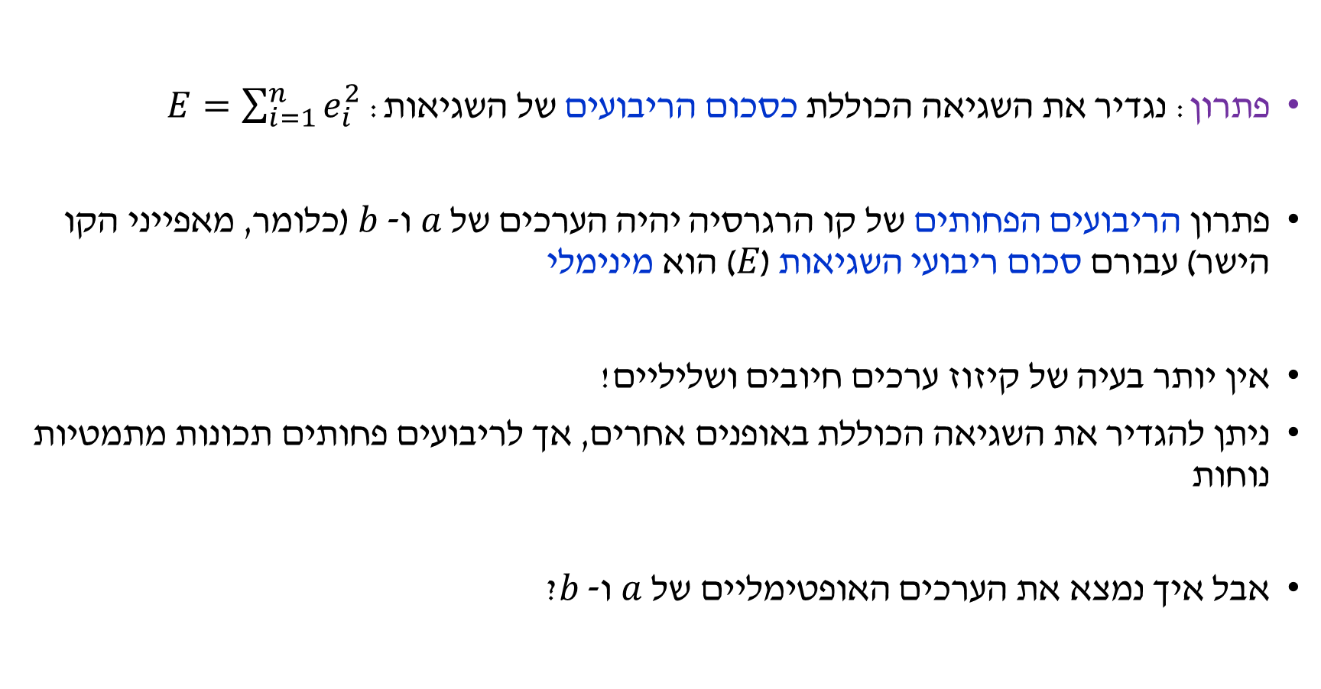
ריבועים פְּחוּתִים (least squares)
פתרון: נגדיר את השגיאה הכוללת כסכום הריבועים של השגיאות: $E=\sum_{i=1}^{n}{e_{i}^{2}}$
פתרון הריבועים הפחותים של קו הרגרסיה יהיה הערכים של $a$ ו- $b$ (כלומר, מאפייני הקו הישר) עבורם סכום ריבועי השגיאות ($E$) הוא מינימלי
אין יותר בעיה של קיזוז ערכים חיובים ושליליים!
ניתן להגדיר את השגיאה הכוללת באופנים אחרים, אך לריבועים פחותים תכונות מתמטיות נוחות
אבל איך נמצא את הערכים האופטימליים של $a$ ו- $b$?

Slide 21
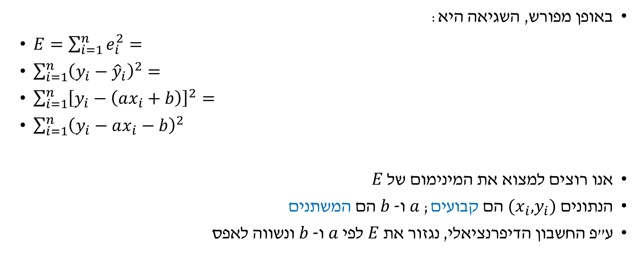
פתרון הריבועים הפחותים
באופן מפורש, השגיאה היא:
$E=\sum_{i=1}^{n}{e_{i}^{2}}=$
$\sum_{i=1}^{n}{{\left(y_{i}−{\hat{y}}_{i}\right)}^{2}}=$
$\sum_{i=1}^{n}{{\left[y_{i}−\left(ax_{i}+b\right)\right]}^{2}}=$
$\sum_{i=1}^{n}{{\left(y_{i}−ax_{i}−b\right)}^{2}}$
אנו רוצים למצוא את המינימום של $E$
הנתונים $(x_{i},y_{i})$ הם קבועים; $a$ ו- $b$ הם המשתנים
ע"פ החשבון הדיפרנציאלי, נגזור את $E$ לפי $a$ ו- $b$ ונשווה לאפס

Slide 22

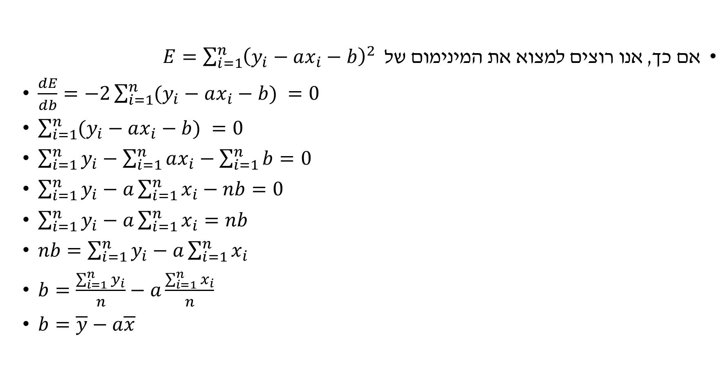
פתרון הריבועים הפחותים
אם כך, אנו רוצים למצוא את המינימום של $E=\sum_{i=1}^{n}{{\left(y_{i}−ax_{i}−b\right)}^{2}}$
$\frac{dE}{db}=−2\sum_{i=1}^{n}{(y_{i}−ax_{i}−b) }=0$
$\sum_{i=1}^{n}{(y_{i}−ax_{i}−b) }=0$
$\sum_{i=1}^{n}{y_{i}}−\sum_{i=1}^{n}{ax_{i}}−\sum_{i=1}^{n}{b}=0$
$\sum_{i=1}^{n}{y_{i}}−a\sum_{i=1}^{n}{x_{i}}−nb=0$
$\sum_{i=1}^{n}{y_{i}}−a\sum_{i=1}^{n}{x_{i}}=nb$
$nb=\sum_{i=1}^{n}{y_{i}}−a\sum_{i=1}^{n}{x_{i}}$
$b=\frac{\sum_{i=1}^{n}{y_{i}}}{n}−a\frac{\sum_{i=1}^{n}{x_{i}}}{n}$
$b=\overline{y}−a\overline{x}$
מה עם $a$?

Slide 23
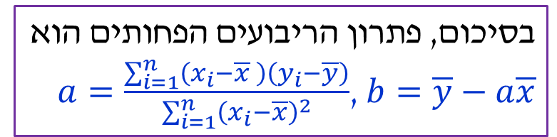
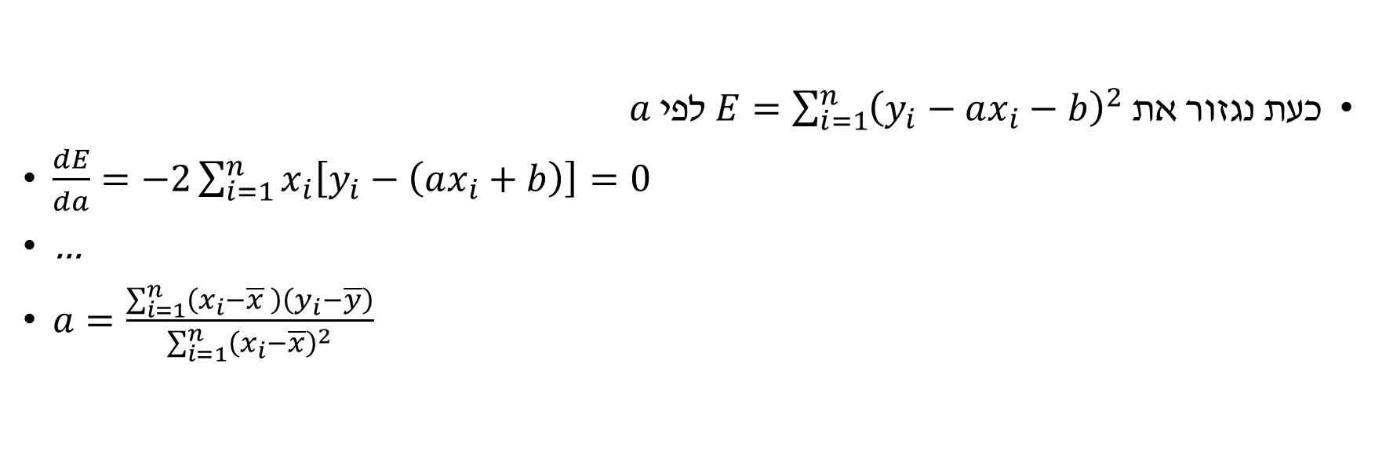
פתרון הריבועים הפחותים
כעת נגזור את $E=\sum_{i=1}^{n}{{\left(y_{i}−ax_{i}−b\right)}^{2}}$ לפי $a$
$\frac{dE}{da}=−2\sum_{i=1}^{n}{x_{i}\left[y_{i}−\left(ax_{i}+b\right)\right]}=0$
…
$a=\frac{\sum_{i=1}^{n}{\left(x_{i}−\overline{x} \right)\left(y_{i}−\overline{y}\right)}}{\sum_{i=1}^{n}{{\left(x_{i}−\overline{x}\right)}^{2}}}$
בסיכום, פתרון הריבועים הפחותים הוא
$a=\frac{\sum_{i=1}^{n}{\left(x_{i}−\overline{x} \right)\left(y_{i}−\overline{y}\right)}}{\sum_{i=1}^{n}{{\left(x_{i}−\overline{x}\right)}^{2}}}$, $b=\overline{y}−a\overline{x}$

Slide 24
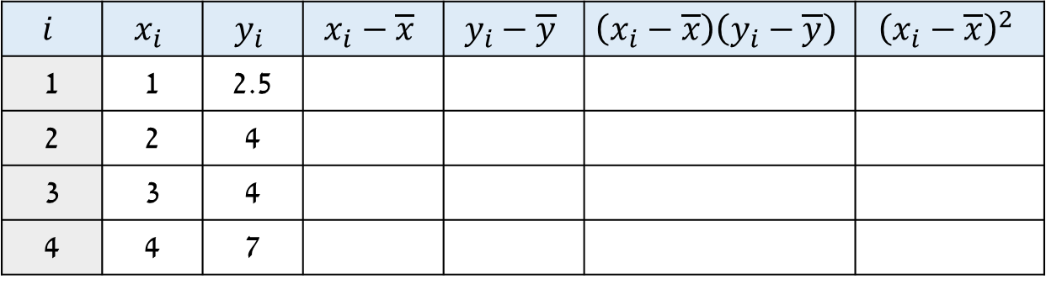
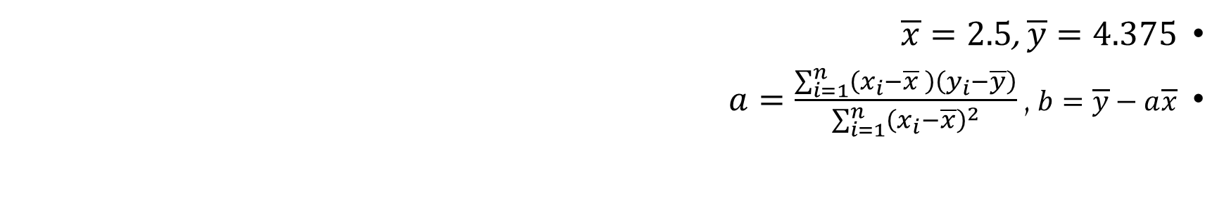


רגרסיה לינארית: דוגמא מספרית
$\overline{x}=2.5$, $\overline{y}=4.375$
$a=\frac{\sum_{i=1}^{n}{\left(x_{i}−\overline{x} \right)\left(y_{i}−\overline{y}\right)}}{\sum_{i=1}^{n}{{\left(x_{i}−\overline{x}\right)}^{2}}}$ , $b=\overline{y}−a\overline{x}$
$$i$$ | $$x_{i}$$ | $$y_{i}$$ | $$x_{i}−\overline{x}$$ | $$y_{i}−\overline{y}$$ | $$\left(x_{i}−\overline{x}\right)\left(y_{i}−\overline{y}\right)$$ | $${\left(x_{i}−\overline{x}\right)}^{2}$$
1 | 1 | 2.5
2 | 2 | 4
3 | 3 | 4
4 | 4 | 7
$$Y$$
$$X$$

Slide 25

רגרסיה לינארית: דוגמא מספרית
$\overline{x}=2.5$, $\overline{y}=4.375$
$a=\frac{\sum_{i=1}^{n}{\left(x_{i}−\overline{x} \right)\left(y_{i}−\overline{y}\right)}}{\sum_{i=1}^{n}{{\left(x_{i}−\overline{x}\right)}^{2}}}$ , $b=\overline{y}−a\overline{x}$
$$i$$ | $$x_{i}$$ | $$y_{i}$$ | $$x_{i}−\overline{x}$$ | $$y_{i}−\overline{y}$$ | $$\left(x_{i}−\overline{x}\right)\left(y_{i}−\overline{y}\right)$$ | $${\left(x_{i}−\overline{x}\right)}^{2}$$
1 | 1 | 2.5 | -1.5 | -1.875
2 | 2 | 4 | -0.5 | -0.375
3 | 3 | 4 | 0.5 | -0.375
4 | 4 | 7 | 1.5 | 2.625
$$Y$$
$$X$$

Slide 26

רגרסיה לינארית: דוגמא מספרית
$\overline{x}=2.5$, $\overline{y}=4.375$
$a=\frac{\sum_{i=1}^{n}{\left(x_{i}−\overline{x} \right)\left(y_{i}−\overline{y}\right)}}{\sum_{i=1}^{n}{{\left(x_{i}−\overline{x}\right)}^{2}}}$ , $b=\overline{y}−a\overline{x}$
$$i$$ | $$x_{i}$$ | $$y_{i}$$ | $$x_{i}−\overline{x}$$ | $$y_{i}−\overline{y}$$ | $$\left(x_{i}−\overline{x}\right)\left(y_{i}−\overline{y}\right)$$ | $${\left(x_{i}−\overline{x}\right)}^{2}$$
1 | 1 | 2.5 | -1.5 | -1.875 | 2.81 | 2.25
2 | 2 | 4 | -0.5 | -0.375 | 0.19 | 0.25
3 | 3 | 4 | 0.5 | -0.375 | -0.19 | 0.25
4 | 4 | 7 | 1.5 | 2.625 | 3.94 | 2.25
$$Y$$
$$X$$

Slide 27
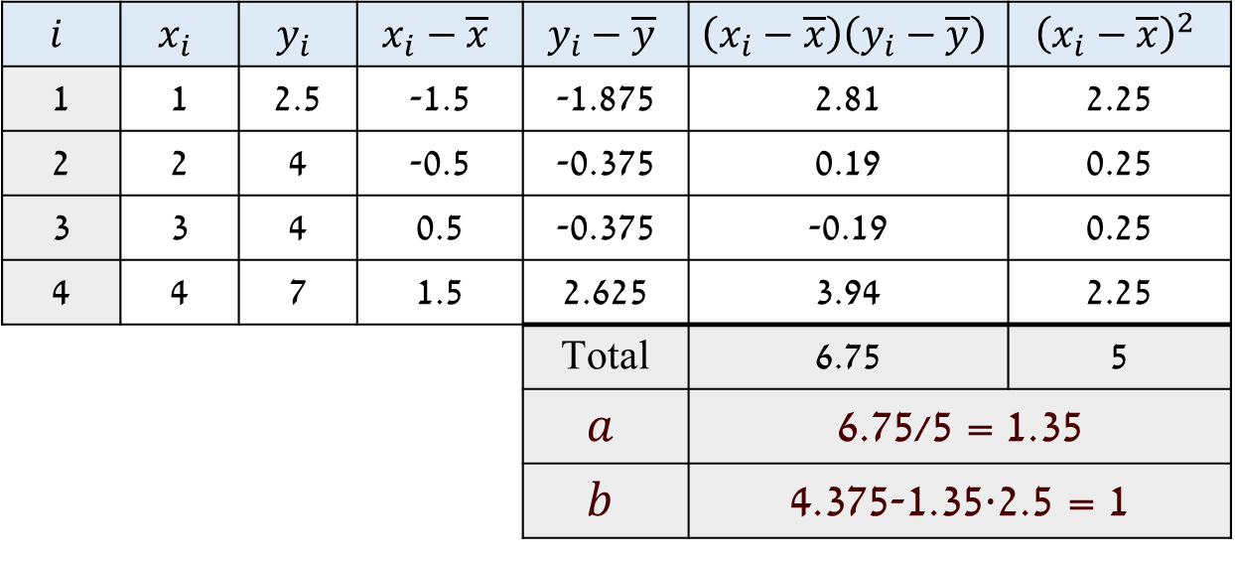
רגרסיה לינארית: דוגמא מספרית
$\overline{x}=2.5$, $\overline{y}=4.375$
$a=\frac{\sum_{i=1}^{n}{\left(x_{i}−\overline{x} \right)\left(y_{i}−\overline{y}\right)}}{\sum_{i=1}^{n}{{\left(x_{i}−\overline{x}\right)}^{2}}}$ , $b=\overline{y}−a\overline{x}$
$$i$$ | $$x_{i}$$ | $$y_{i}$$ | $$x_{i}−\overline{x}$$ | $$y_{i}−\overline{y}$$ | $$\left(x_{i}−\overline{x}\right)\left(y_{i}−\overline{y}\right)$$ | $${\left(x_{i}−\overline{x}\right)}^{2}$$
1 | 1 | 2.5 | -1.5 | -1.875 | 2.81 | 2.25
2 | 2 | 4 | -0.5 | -0.375 | 0.19 | 0.25
3 | 3 | 4 | 0.5 | -0.375 | -0.19 | 0.25
4 | 4 | 7 | 1.5 | 2.625 | 3.94 | 2.25
 |  |  |  | Total | 6.75 | 5
 |  |  |  | $$a$$ | 6.75/5 = 1.35
 |  |  |  | $$b$$ | 4.375-1.35$⋅$2.5 = 1
$$Y$$
$$X$$

Slide 28
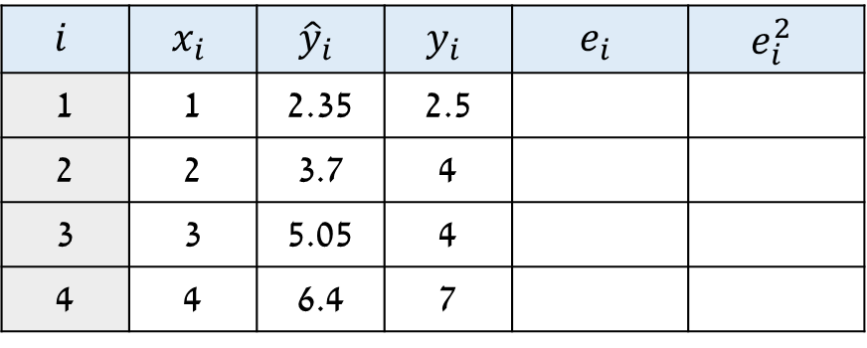



דוגמא מספרית: שאריות
קו הרגרסיה הוא $Y=1.35X+1$
$$i$$ | $$x_{i}$$ | $${\hat{y}}_{i}$$ | $$y_{i}$$ | $$e_{i}$$ | $$e_{i}^{2}$$
1 | 1 | 2.35 | 2.5
2 | 2 | 3.7 | 4
3 | 3 | 5.05 | 4
4 | 4 | 6.4 | 7
$$Y$$
$$X$$

Slide 29

דוגמא מספרית: שאריות
קו הרגרסיה הוא $Y=1.35X+1$
$$i$$ | $$x_{i}$$ | $${\hat{y}}_{i}$$ | $$y_{i}$$ | $$e_{i}$$ | $$e_{i}^{2}$$
1 | 1 | 2.35 | 2.5 | 0.15 | 0.0225
2 | 2 | 3.7 | 4 | 0.3 | 0.09
3 | 3 | 5.05 | 4 | -1.05 | 1.1025
4 | 4 | 6.4 | 7 | 0.6 | 0.36
$$Y$$
$$X$$

Slide 30
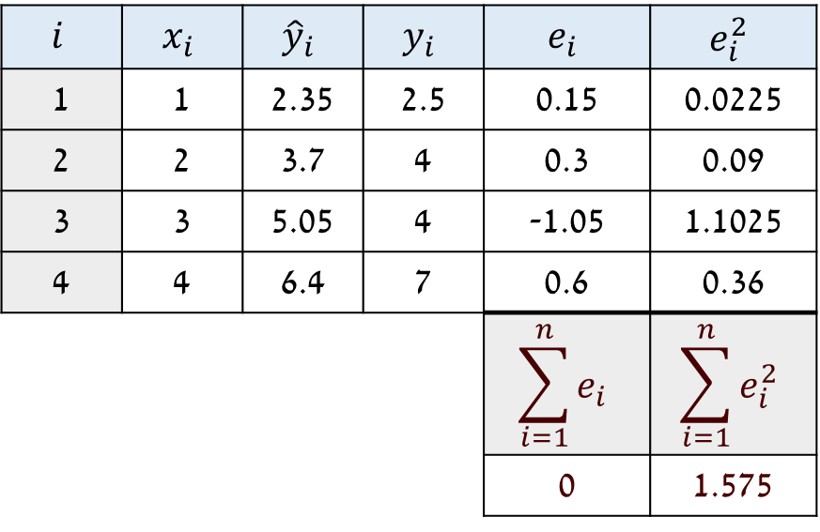
דוגמא מספרית: שאריות
קו הרגרסיה הוא $Y=1.35X+1$
$$i$$ | $$x_{i}$$ | $${\hat{y}}_{i}$$ | $$y_{i}$$ | $$e_{i}$$ | $$e_{i}^{2}$$
1 | 1 | 2.35 | 2.5 | 0.15 | 0.0225
2 | 2 | 3.7 | 4 | 0.3 | 0.09
3 | 3 | 5.05 | 4 | -1.05 | 1.1025
4 | 4 | 6.4 | 7 | 0.6 | 0.36
 |  |  |  | $$\sum_{i=1}^{n}{e_{i}}$$ | $$\sum_{i=1}^{n}{e_{i}^{2}}$$
 |  |  |  | 0 | 1.575
$$Y$$
$$X$$

Slide 31
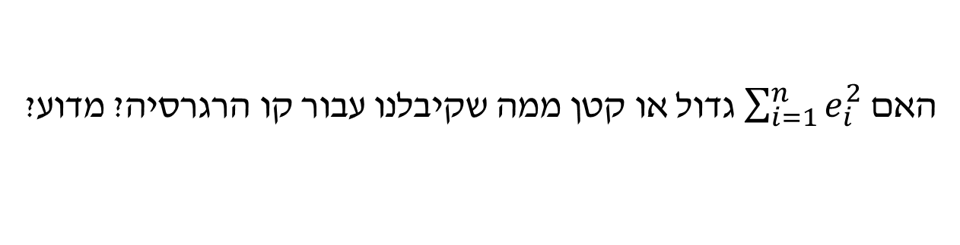
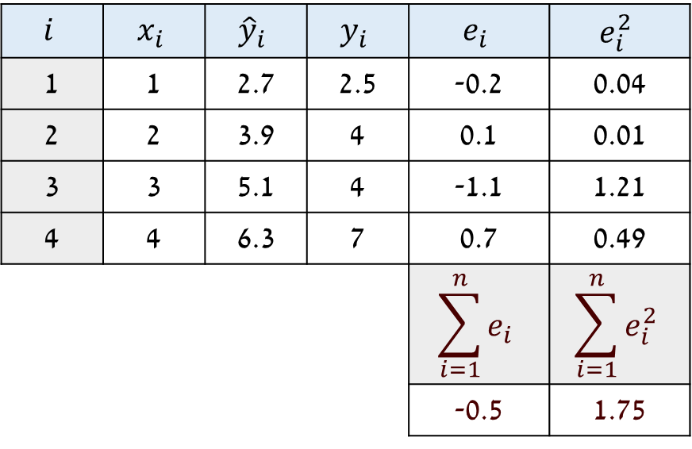



דוגמא מספרית: שאריות
ניזכר בקו $Y=1.2X+1.5$
$$i$$ | $$x_{i}$$ | $${\hat{y}}_{i}$$ | $$y_{i}$$ | $$e_{i}$$ | $$e_{i}^{2}$$
1 | 1 | 2.7 | 2.5 | -0.2 | 0.04
2 | 2 | 3.9 | 4 | 0.1 | 0.01
3 | 3 | 5.1 | 4 | -1.1 | 1.21
4 | 4 | 6.3 | 7 | 0.7 | 0.49
 |  |  |  | $$\sum_{i=1}^{n}{e_{i}}$$ | $$\sum_{i=1}^{n}{e_{i}^{2}}$$
 |  |  |  | -0.5 | 1.75
$$Y$$
$$X$$
האם $\sum_{i=1}^{n}{e_{i}^{2}}$ גדול או קטן ממה שקיבלנו עבור קו הרגרסיה? מדוע?

Slide 32
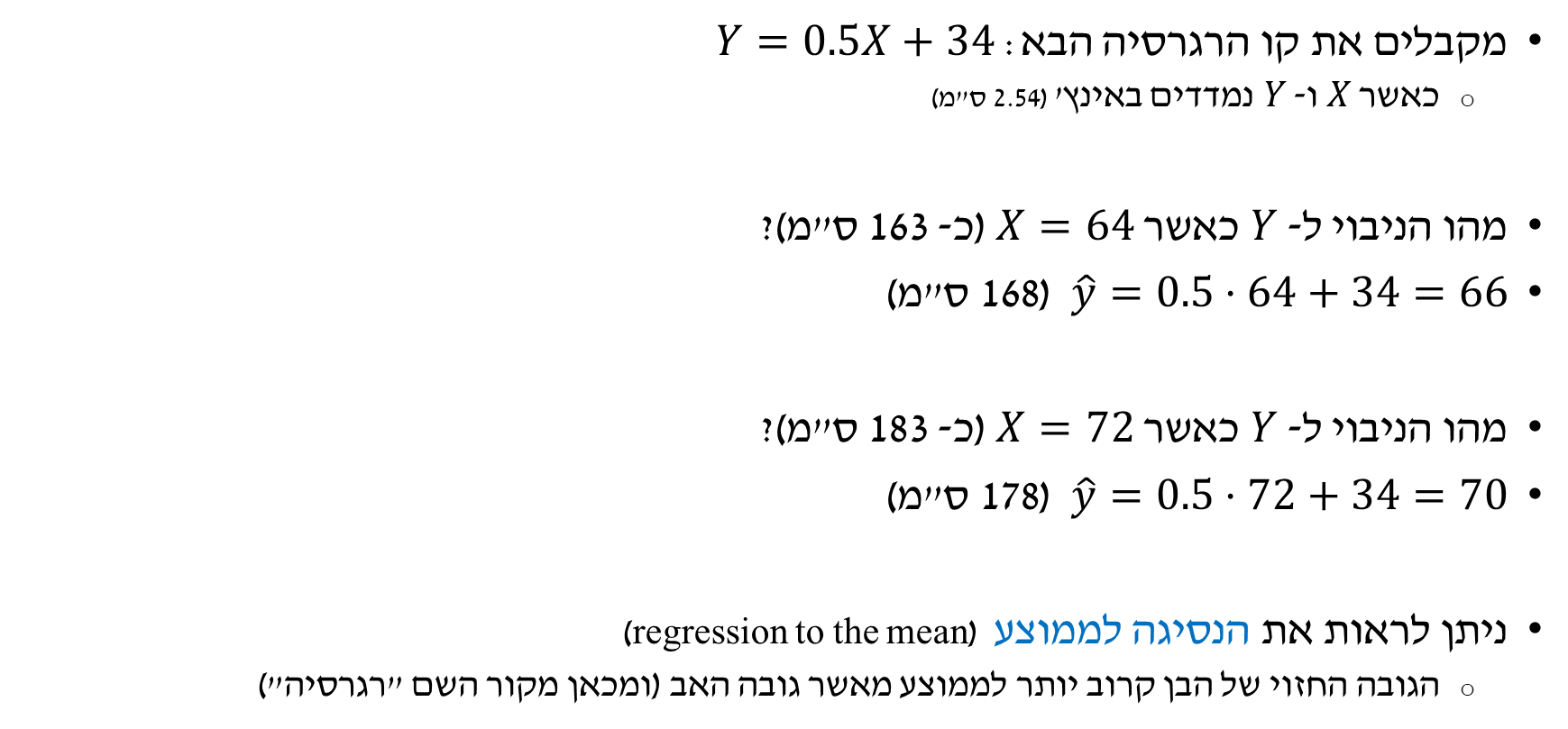
דוגמא: הנתונים של גלטון על גבהי אבות ובנים
מקבלים את קו הרגרסיה הבא: $Y=0.5X+34$
  כאשר $X$ ו- $Y$ נמדדים באינץ' (2.54 ס"מ)
מהו הניבוי ל- $Y$ כאשר $X=64$ (כ- 163 ס"מ)?
$\hat{y}=0.5⋅64+34=66$ (168 ס"מ)
מהו הניבוי ל- $Y$ כאשר $X=72$ (כ- 183 ס"מ)?
$\hat{y}=0.5⋅72+34=70$ (178 ס"מ)
ניתן לראות את הנסיגה לממוצע (regression to the mean)
  הגובה החזוי של הבן קרוב יותר לממוצע מאשר גובה האב (ומכאן מקור השם "רגרסיה")
גובה הבן (אינץ')
גובה האב (אינץ')

Slide 33
נושאים
רגרסיה לינארית
  מבוא
  מציאת קו הרגרסיה
  תכונות
  טיב ההתאמה
  מגבלות

Slide 34
נוסחאות שקולות עבור השיפוע
$a=\frac{\sum_{i=1}^{n}{\left(x_{i}−\overline{x} \right)\left(y_{i}−\overline{y}\right)}}{\sum_{i=1}^{n}{{\left(x_{i}−\overline{x}\right)}^{2}}}$
$a=\frac{\frac{1}{n−1}\sum_{i=1}^{n}{\left(x_{i}−\overline{x} \right)\left(y_{i}−\overline{y}\right)}}{\frac{1}{n−1}\sum_{i=1}^{n}{{\left(x_{i}−\overline{x}\right)}^{2}}}$
$a=\frac{\operatorname{Cov}\left(X,Y\right)}{\operatorname{Var}\left(X\right)}$

Slide 35
נוסחאות שקולות עבור השיפוע
$a=\frac{\operatorname{Cov}\left(X,Y\right)}{\operatorname{Var}\left(X\right)}=\frac{\operatorname{Cov}\left(X,Y\right)}{\operatorname{SD}\left(X\right)\operatorname{SD}\left(X\right)}$
$a=\frac{\operatorname{Cov}\left(X,Y\right)\operatorname{SD}\left(Y\right)}{\operatorname{SD}\left(X\right)\operatorname{SD}\left(X\right)\operatorname{SD}\left(Y\right)}$
$a=\frac{\operatorname{Cov}\left(X,Y\right)}{\operatorname{SD}\left(X\right)\operatorname{SD}\left(Y\right)}⋅\frac{\operatorname{SD}\left(Y\right)}{\operatorname{SD}\left(X\right)}$
$a=r\left(X,Y\right)\frac{\operatorname{SD}\left(Y\right)}{\operatorname{SD}\left(X\right)}$
$a=r\frac{S_{Y}}{S_{X}}$

Slide 36
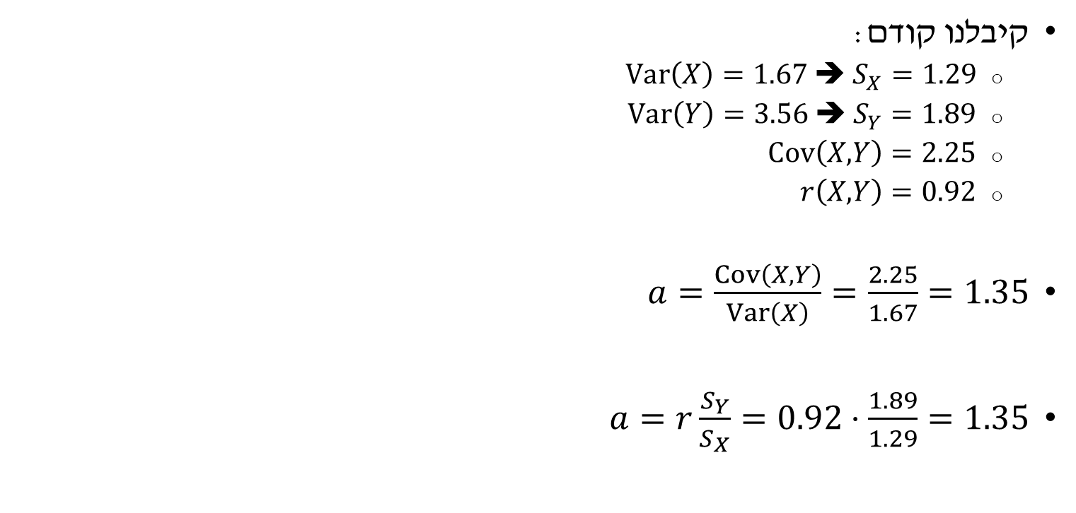
דוגמא מספרית
קיבלנו קודם:
  $\text{Var}\left(X\right)=1.67$ ➔ $S_{X}=1.29$
  $\text{Var}\left(Y\right)=3.56$ ➔ $S_{Y}=1.89$
  $\text{Cov}\left(X,Y\right)=2.25$
  $r\left(X,Y\right)=0.92$
$a=\frac{\operatorname{Cov}\left(X,Y\right)}{\operatorname{Var}\left(X\right)}=\frac{2.25}{1.67}=1.35$
$a=r\frac{S_{Y}}{S_{X}}=0.92⋅\frac{1.89}{1.29}=1.35$
$$Y$$
$$X$$

Slide 37
הסבר
קשר בין $r$ ל- $a$ הוא צפוי, מכיוון ששני הגדלים מתארים קשר בין $X$ ל- $Y$
ל- $r$ ו- $a$ אותו סימן (מכיוון שסטיות התקן תמיד חיוביות)
הנוסחא מראה כי לשיפוע יחידות של $Y/X$
  מקדם המתאם $r$ הוא חסר יחידות
  סטיית התקן של $Y$ נמדדת ביחידות של $Y$
  סטיית התקן של $X$ נמדדת ביחידות של $X$
10
$$Y$$
$$r≈1$$
$$S_{Y}≈10S_{X}$$
$$a≈10$$
$$X$$
$$a=r\frac{S_{Y}}{S_{X}}$$
0
1

Slide 38
מה עם רגרסיה של $X$ על $Y$?
10
$$Y$$
עבור רגרסיה של $Y$ על $X$, קיבלנו את הנוסחא: $a=r\frac{S_{Y}}{S_{X}}$
ברגרסיה של $X$ על $Y$: $a=r\frac{S_{X}}{S_{Y}}$
אם ל- $X$ ו- $Y$ סטיות תקן שונות, השיפועים שונים
מסקנה:
ברגרסיה, ל- $X$ ו- $Y$ תפקידים נבדלים
לא כמו עבור מקדם המתאם
$$S_{Y}≈10S_{X}$$
$$a≈10$$
0
$$X$$
1
$$X$$
$$a≈1/10$$
1
0
10
$$Y$$

Slide 39
ממוצע השאריות
סכום/ממוצע השאריות הוא אפס
$\overline{e}=0$
$\sum_{i=1}^{n}{e_{i}}=$
$\sum_{i=1}^{n}{\left(y_{i}−ax_{i}−b\right)}=$
$\sum_{i=1}^{n}{y_{i}}−a\sum_{i=1}^{n}{x_{i}}−\sum_{i=1}^{n}{b}=$
$n\overline{y}−na\overline{x}−nb=$
$n\left(\overline{y}−a\overline{x}\right)−n\left(\overline{y}−a\overline{x}\right)=0$
$$x_{i}$$ | $$y_{i}$$ | $${\hat{y}}_{i}$$ | $$e_{i}$$
1 | 2.5 | 2.35 | 0.15
2 | 4 | 3.7 | 0.3
3 | 4 | 5.05 | -1.05
4 | 7 | 6.4 | 0.6
 |  | $$\sum_{i=1}^{n}{e_{i}}$$ | 0

Slide 40
נושאים
רגרסיה לינארית
  מבוא
  מציאת קו הרגרסיה
  תכונות
  טיב ההתאמה
  מגבלות

Slide 41
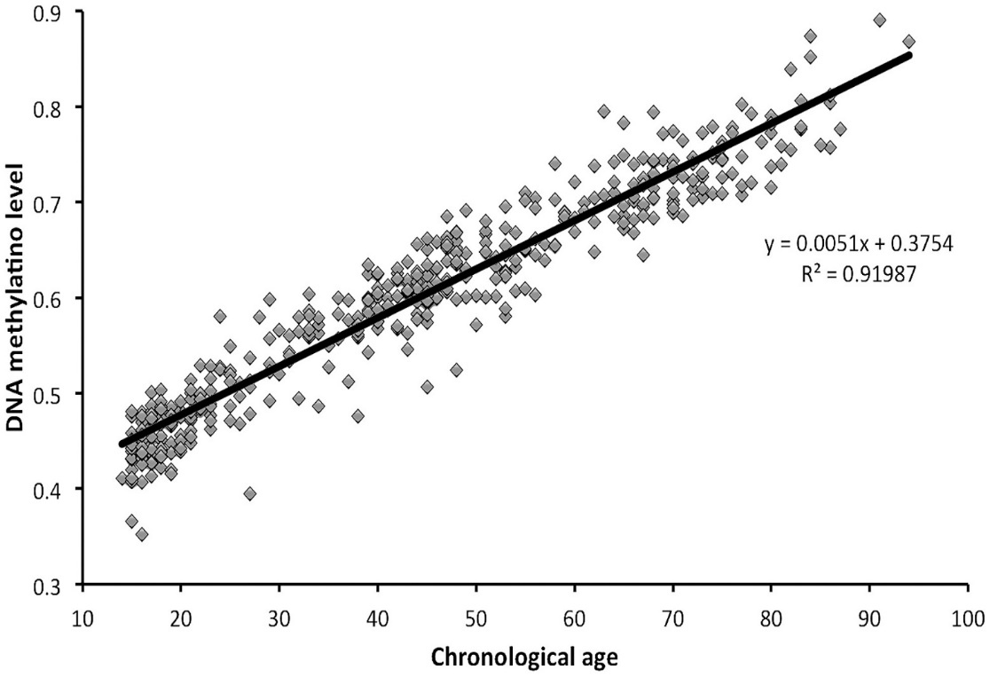
טיב ההתאמה (goodness of fit)
באיזה מקרה קו הרגרסיה מסביר טוב יותר את הנתונים?
באיזה מקרה ידיעת קו הרגרסיה נותנת ניבוי יותר טוב לתצפית שלא היתה במדגם?
רמת מתילציה
גובה הבן (אינץ')
רמת מתילציה
גובה האב (אינץ')
גיל כרונולוגי
גיל כרונולוגי

Slide 42

סכום ריבועי השאריות
ברור כי ככל שהשאריות קטנות יותר, כך ההתאמה של הקו טובה יותר
מדד אפשרי לטיב ההתאמה הוא סכום ריבועי השאריות: $\sum_{i=1}^{n}{e_{i}^{2}}$
  (סכום השאריות הוא אפס)
כזכור, פתרון הריבועים הפחותים מבטיח כי סכום ריבועי השאריות הוא הקטן ביותר האפשרי עבור הבעיה הנתונה
אך בכל מחקר (השוואה בין שני משתנים) נקבל סכום אחר
האם ע"י השוואת סכום ריבועי השאריות בין מחקרים נוכל להשוות את טיב ההתאמה בין המחקרים?

Slide 43
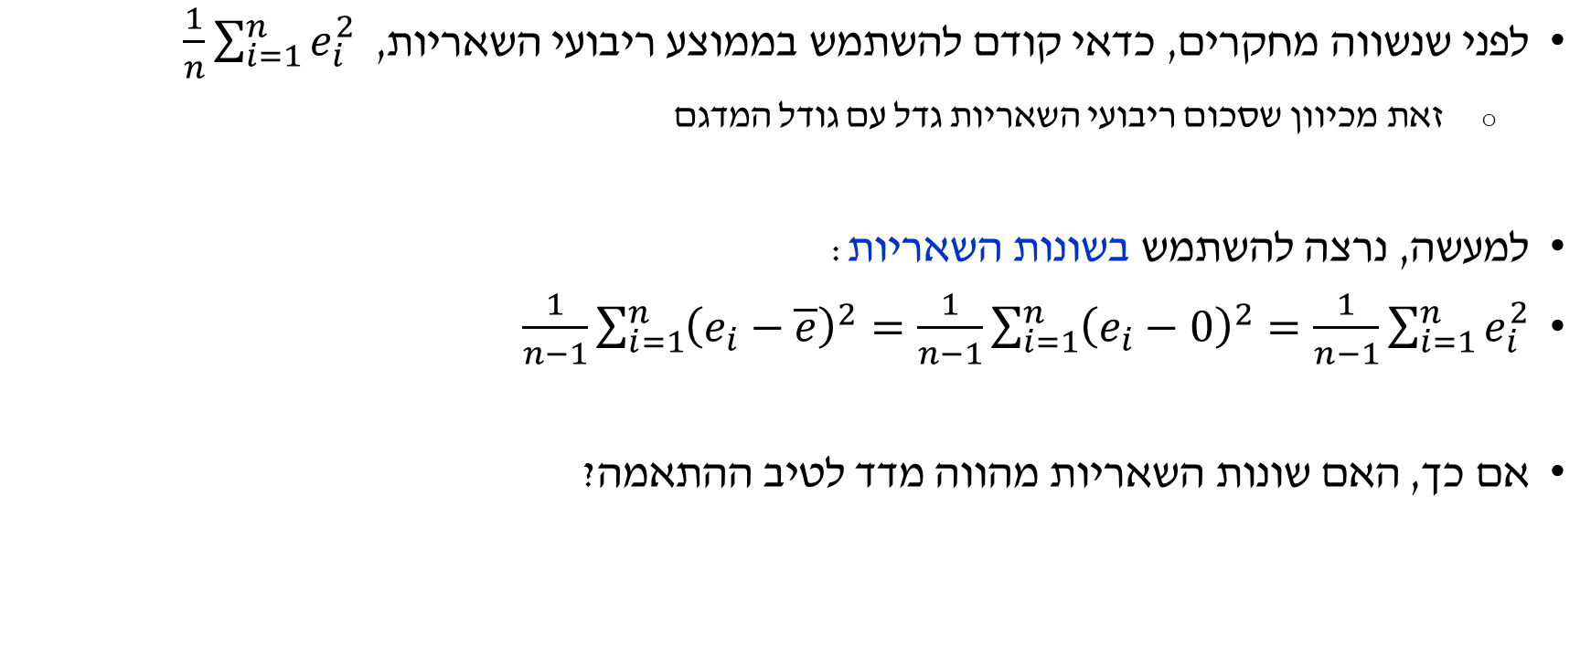
שונות השאריות
לפני שנשווה מחקרים, כדאי קודם להשתמש בממוצע ריבועי השאריות, $\frac{1}{n}\sum_{i=1}^{n}{e_{i}^{2}}$
    זאת מכיוון שסכום ריבועי השאריות גדל עם גודל המדגם
למעשה, נרצה להשתמש בשונות השאריות:
$\frac{1}{n−1}\sum_{i=1}^{n}{{\left(e_{i}−\overline{e}\right)}^{2}=\frac{1}{n−1}\sum_{i=1}^{n}{{\left(e_{i}−0\right)}^{2}}=\frac{1}{n−1}\sum_{i=1}^{n}{e_{i}^{2}}}$
אם כך, האם שונות השאריות מהווה מדד לטיב ההתאמה?

Slide 44
שונות השאריות: דוגמא מספרית
קו הרגרסיה הוא $Y=1.35X+1$
$$i$$ | $$x_{i}$$ | $${\hat{y}}_{i}$$ | $$y_{i}$$ | $$e_{i}$$ | $$e_{i}^{2}$$
1 | 1 | 2.35 | 2.5 | 0.15 | 0.0225
2 | 2 | 3.7 | 4 | 0.3 | 0.09
3 | 3 | 5.05 | 4 | -1.05 | 1.1025
4 | 4 | 6.4 | 7 | 0.6 | 0.36
 |  |  |  |  | $$\frac{1}{n−1}\sum_{i=1}^{n}{e_{i}^{2}}$$
 |  |  |  |  | 0.525
$$Y$$
$$X$$
האם הערך שקיבלנו עבור שונות השאריות גבוה או נמוך?

Slide 45
בעיה: האם שונות השאריות קטנה או גדולה?
בשני המקרים, שונות השאריות תהיה בערך 1
התאמה טובה מאד
התאמה גרועה
$$Y$$
$$Y$$
1,000
1
$$X$$
$$X$$
0
0
1
1

Slide 46

ניבוי $Y$
טענה: השונות של $Y$ היא מדד של כמה קשה לנבא את $Y$ (כרגע ללא מידע על $X$)
אם כל הערכים של $Y$ הם זהים – השונות של $Y$ היא אפס – קל מאד לנבא את $Y$
אם השונות של $Y$ גדולה – $Y$ מקבל ערכים שונים מאד – קשה לנבא את $Y$
$$Y$$
$$Y$$

Slide 47
ניבוי $Y$ בעזרת $X$
במידה ויש לנו מידע על $X$, נוכל להשתמש בקו הרגרסיה כדי לנבא את $Y$
עד כמה כעת קל לנבא את $Y$? האם השונות קטנה אם יודעים את $X$?
רמת מתילציה
גובה הבן (אינץ')
רמת מתילציה
גובה האב (אינץ')
גיל כרונולוגי
גיל כרונולוגי

Slide 48
רעיון
נוכל למדוד את טיב ההתאמה כיחס בין שונות השאריות לשונות של $Y$
התאמה טובה מאד
התאמה גרועה
השאריות זניחות ביחס לשונות של $Y$
$$Y$$
$$Y$$
השאריות מהוות כמעט את כל השונות של $Y$
1,000
1
רוב השונות מוסברת ע"י קו הרגרסיה
$$X$$
$$X$$
0
0
1
1
שונות השאריות: $≈1$
שונות של $Y$: $≈{10}^{6}$
יחס נמוך
שונות השאריות: $≈1$
שונות של $Y$: $≈1$
יחס גבוה

Slide 49







הערה
השיפוע אינו מה שקובע את טיב ההתאמה
מה שקובע הוא יכולת החיזוי
כלומר, שונות השאריות כנגד השונות של $Y$
בשני המקרים: שיפוע זהה
התאמה טובה מאד
התאמה גרועה
$$Y$$
$$Y$$
1
1
שונות שאריות נמוכה ביחס לשונות של $Y$
שונות שאריות גבוהה ביחס
לשונות של $Y$
$$X$$
$$X$$
0
0
1
1

Slide 50


פירוק השונות של $Y$
חלק מהשונות של $Y$ מוסברת ע"י קו הרגרסיה – הערכים המנובאים
השונות "הנותרת", או השונות ה- "לא-מוסברת" היא לשונות השאריות
ככל ששונות השאריות גדולה יותר ביחס לשונות של $Y$, כך ההתאמה גרועה יותר
שונות השאריות
שונות לא-מוסברת
השונות של $Y$
השונות המוסברת

Slide 51



פירוק השונות של $Y$
התאמה חלשה
התאמה טובה
התאמה טובה
גובה הבן (אינץ')
רמת מתילציה
גובה האב (אינץ')
גיל כרונולוגי
שונות השאריות
8%
שונות השאריות
75%
0.525
15%
השונות של $Y$
השונות של $Y$
3.5625
השונות המוסברת
92%
3.0375
85%
השונות המוסברת
25%

Slide 52
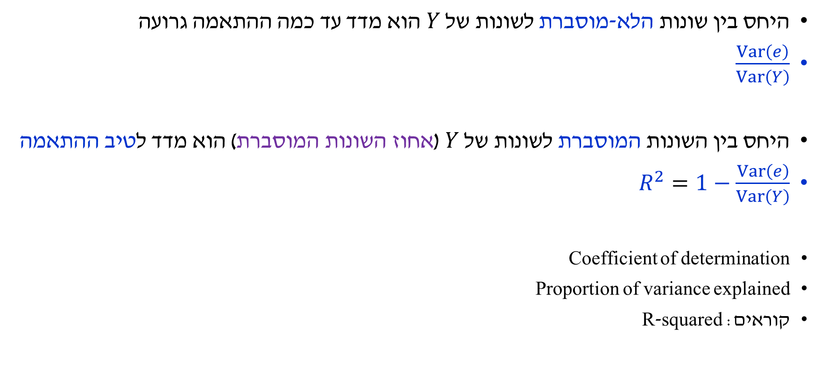
מדד מספרי לטיב ההתאמה
היחס בין שונות הלא-מוסברת לשונות של $Y$ הוא מדד עד כמה ההתאמה גרועה
$\frac{\operatorname{Var}\left(e\right)}{\operatorname{Var}\left(Y\right)}$
היחס בין השונות המוסברת לשונות של $Y$ (אחוז השונות המוסברת) הוא מדד לטיב ההתאמה
$R^{2}=1−\frac{\operatorname{Var}\left(e\right)}{\operatorname{Var}\left(Y\right)}$
Coefficient of determination
Proportion of variance explained
קוראים: R-squared

Slide 53
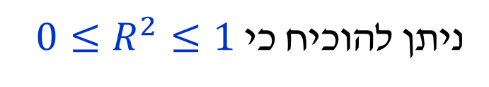


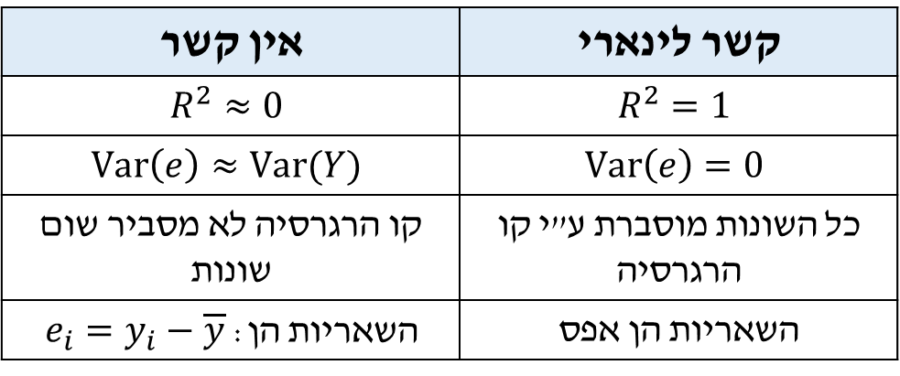



הסבר: מקרי קצה
$$Y$$
אין קשר | קשר לינארי
$$R^{2}≈0$$ | $$R^{2}=1$$
$$\text{Var}\left(e\right)≈\text{Var}(Y)$$ | $$\text{Var}\left(e\right)=0$$
קו הרגרסיה לא מסביר שום שונות | כל השונות מוסברת ע"י קו הרגרסיה
השאריות הן: $e_{i}=y_{i}−\overline{y}$ | השאריות הן אפס
$$Y$$
$$\overline{y}$$
$$X$$
$$X$$
ניתן להוכיח כי $0≤R^{2}≤1$

Slide 54
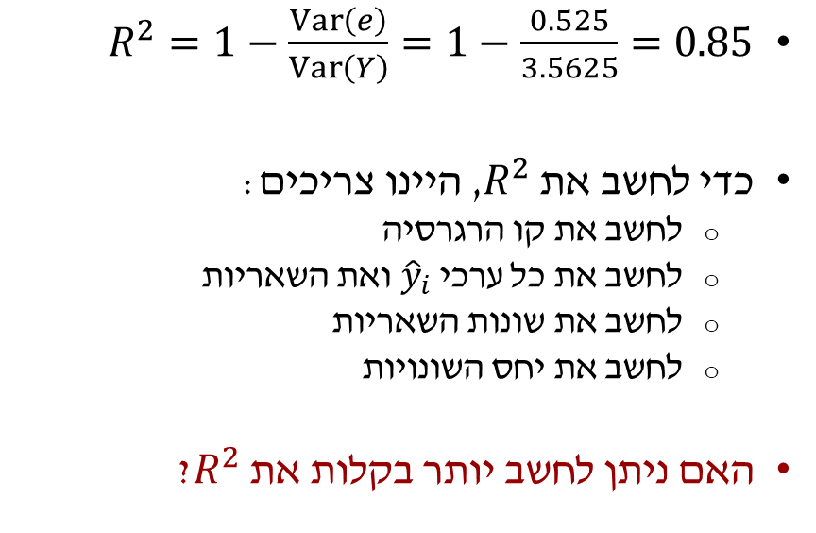
אחוז השונות המוסברת
$R^{2}=1−\frac{\operatorname{Var}\left(e\right)}{\operatorname{Var}\left(Y\right)}=1−\frac{0.525}{3.5625}=0.85$
כדי לחשב את $R^{2}$, היינו צריכים:
  לחשב את קו הרגרסיה
  לחשב את כל ערכי ${\hat{y}}_{i}$ ואת השאריות
  לחשב את שונות השאריות
  לחשב את יחס השונויות
האם ניתן לחשב יותר בקלות את $R^{2}$?
$$Y$$
$$X$$

Slide 55
השונות המוסברת ומקדם המתאם
נניח שנתון מקדם המתאם $r$
ברגרסיה לינארית, $R^{2}=r^{2}$
(הוכחה קשה)
יש להזהר לא להתבלבל בין $r$ ל- $R$
$r$ הוא מקדם המתאם: $r=\frac{\sum_{i=1}^{n}{\left(x_{i}−\overline{x}\right)\left(y_{i}−\overline{y}\right)}}{\sqrt{\sum_{i=1}^{n}{{\left(x_{i}−\overline{x}\right)}^{2}}}\sqrt{\sum_{i=1}^{n}{{\left(y_{i}−\overline{y}\right)}^{2}}}}$
$R^{2}$ הוא אחוז השונות המוסברת

Slide 56
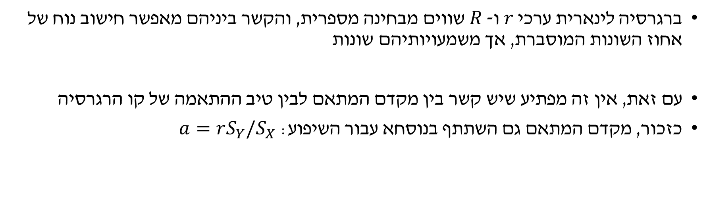
השונות המוסברת ומקדם המתאם
ברגרסיה לינארית ערכי $r$ ו- $R$ שווים מבחינה מספרית, והקשר ביניהם מאפשר חישוב נוח של אחוז השונות המוסברת, אך משמעויותיהם שונות
עם זאת, אין זה מפתיע שיש קשר בין מקדם המתאם לבין טיב ההתאמה של קו הרגרסיה
כזכור, מקדם המתאם גם השתתף בנוסחא עבור השיפוע: $a=rS_{Y}/S_{X}$

Slide 57


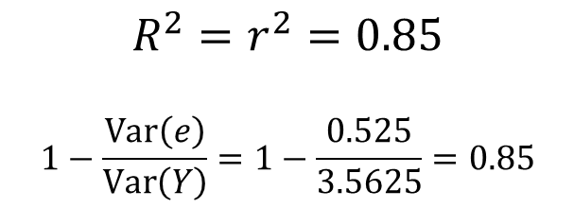
השונות המוסברת ומקדם המתאם: דוגמא מספרית
$$r=0.5$$
$$r=0.96$$
$$r=0.92$$
גובה הבן (אינץ')
רמת מתילציה
גובה האב (אינץ')
גיל כרונולוגי
$$R^{2}=r^{2}=0.25$$
$$R^{2}=r^{2}=0.92$$
$$R^{2}=r^{2}=0.85$$
$$1−\frac{\text{Var}\left(e\right)}{\text{Var}\left(Y\right)}=1−\frac{0.525}{3.5625}=0.85$$

Slide 58
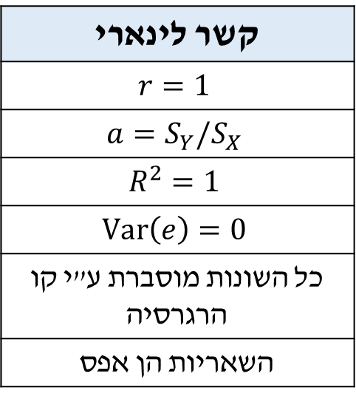
מקרי קצה
קשר לינארי
$$r=1$$
$$a=S_{Y}/S_{X}$$
$$R^{2}=1$$
$$\text{Var}\left(e\right)=0$$
כל השונות מוסברת ע"י קו הרגרסיה
השאריות הן אפס
$$Y$$
$$X$$

Slide 59
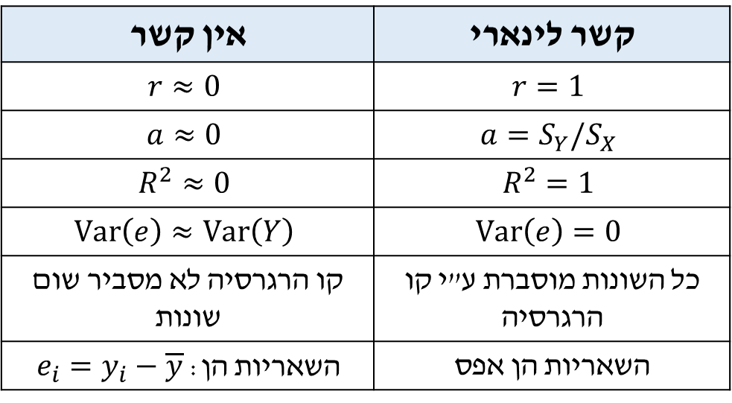
מקרי קצה
אין קשר | קשר לינארי
$$r≈0$$ | $$r=1$$
$$a≈0$$ | $$a=S_{Y}/S_{X}$$
$$R^{2}≈0$$ | $$R^{2}=1$$
$$\text{Var}\left(e\right)≈\text{Var}\left(Y\right)$$ | $$\text{Var}\left(e\right)=0$$
קו הרגרסיה לא מסביר שום שונות | כל השונות מוסברת ע"י קו הרגרסיה
השאריות הן: $e_{i}=y_{i}−\overline{y}$ | השאריות הן אפס
$$Y$$
$$Y$$
$$\overline{y}$$
$$X$$
$$X$$

Slide 60
נושאים
רגרסיה לינארית
  מבוא
  מציאת קו הרגרסיה
  תכונות
  טיב ההתאמה
  מגבלות

Slide 61
מתי להשתמש ברגרסיה לינארית?
$$Y$$
אין קשר
$$Y$$
ריבועי
כאשר הקשר בקירוב לינארי!
$$X$$
$$X$$
$$Y$$
$$Y$$
לינארי
אחרת, התוצאות עשויות להיות חסרות משמעות
לא-לינארי
$$X$$
$$X$$

Slide 62
מתי אפשר להשתמש בקו הרגרסיה לניבוי?
רק כאשר ערך ה- $X$ המבוקש נמצא בתוך התחום של ערכי $X$ של המדגם
גובה אב וגובה בן: $Y=0.5X+34$ (אינץ')
אם נציב $X=0$, נקבל $Y=34$ (86 ס"מ)
⬅ אבסורד!
גובה הבן (אינץ')
גובה האב (אינץ')

Slide 63



מתי אפשר להשתמש בקו הרגרסיה לניבוי?
מחוץ לתחום המדגם:
ערכי $X$ ו- $Y$ עשויים להיות לא הגיוניים או לעבור מקסימום/מינימום תיאורטי
  גיל, מספר ימי אשפוז בשנה, ציון מבחן, משקל לידה, הכנסה
הקשר הלינארי עשוי להשתנות לקשר אחר
$$Y$$
$$X$$

Slide 64
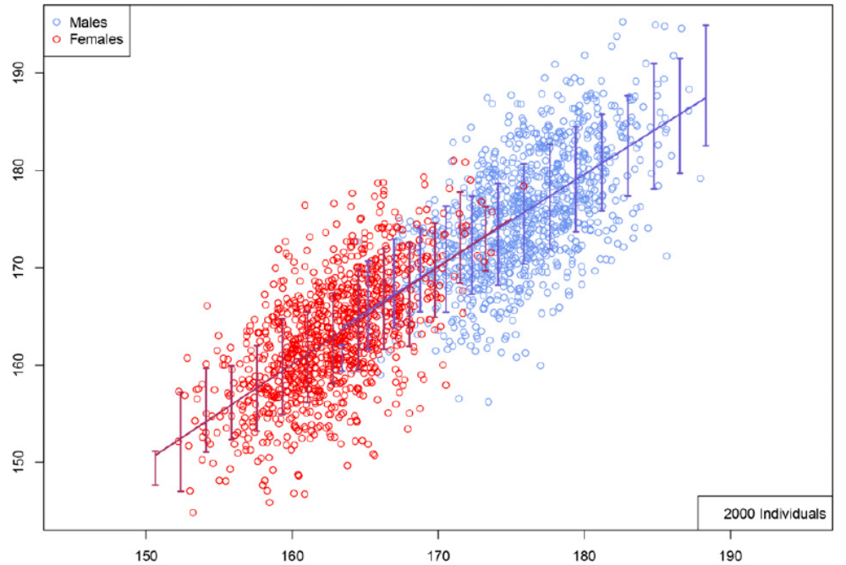
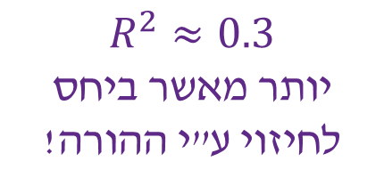
חיזוי גובה באמצעות סמנים גנטיים: 130≈ שנים אחרי גלטון
גובה אמיתי
(ס"מ)
$$R^{2}≈0.3$$
יותר מאשר ביחס לחיזוי ע"י ההורה!
Lello et al., Accurate genomic prediction of human height, Genetics, 2018
גובה חזוי ע"פ סמנים גנטיים (ס"מ)

